Slide 1
Деятельность учителя по формированию учебных униварсальных действий
Работу выполнила учитель начальных классов МОУ СОШ № 4
Жидкина Ирина Павловна
г. Красноармейск Московская обл.
2011г.

Slide 2
Причины необходимости перехода общества к новой образовательной системе

Slide 3
Возникновение понятия «Универсальные Учебные Действия»
Связано с изменением парадигмы образования:
от цели усвоения знаний, умений и навыков
к цели развития личности.

Slide 4
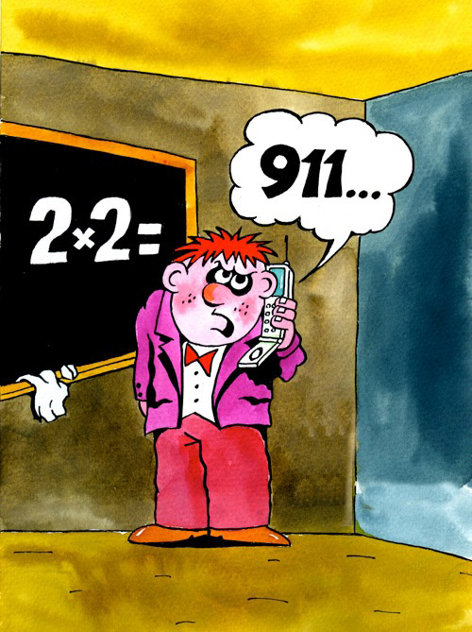
Универсальные учебные действия
Умение учиться, т.е. способность субъекта к саморазвитию и самосоверщенствованию путём сознательногои активного присвоения нового социального опыта

Slide 5
Функции универсальных учебных действий
Обеспечение возможостей самостоятельно осуществлять деятельность учения
Создание условий для гармоничного развития личности и её самореализации

Slide 6
Виды универсальных учебных действий

Slide 7
Познавательные УУД
Общеучебные
Логические
Постановка и решение проблемы
(Схемы- опоры для решения задач разного вида.
Единый алгоритм для решения задач:
- прочитай и запиши задачу кратко
- подумай, что узнаешь сначала
- составь план решения задачи
- проверь решение)

Slide 8
Регулятивные УУД
(Пример: работа с текстом.)
Целеполагание
Планирование
Прогнозирование
Контроль(волевая саморегуляция)
Коррекция
Оценка

Slide 9
Коммуникативные УУД
Планирование
Постановка вопроса
Построение речевых высказываний
Лидерство
Согласование действий с партнёром
Оценка

Slide 10
Личностные УУД
Смыслообразование
Нравственно-эстетическое оценивание
Самопознание и самоопределение

Slide 11
Личностные УУД
Обеспечивают ценностно-смысловую ориентацию учащихся, умение соотносить поступки и события с принятыми этическими принципами, знание моральных норм, умение ориентироваться в социальных ролях и межличностных отношениях.

Slide 12
Критерии оценки сформированности УУД у учащихся
Соответствие возрастно-психологическим нормативным требованиям
Соответствие свойств УУД заранее заданным требованиям

Slide 13
Технологии, приёмы, способы формирования личностного самоопределения

Slide 14
«Карта знаний и достижений учащихся»
Это специально отведённое место в классе(стенд), специальная детская тетрадь, где в схематической форме отражаются достижения учащихся в той или иной сфере деятельности.

Slide 15
«Карта достижений» может помочь учащимся:
Сознательно выбирать тот учебный материал, который необходим для решения учебно-практических задач.
Позволяет обозначать и осознавать свой индивидуальный путь движения в учебном предмете
Делать предположения о возможных дальнейших продвижениях

Slide 16
«Карта знаний и достижений» может стать средством:
Планирования
Удержания предметной логики в течение учебного года
Рефлексии индивидуального пути движения в учебном предмете

Slide 17
Преемственность в формировании УУД
Готовность детей к обучению в школе при переходе от дошкольного к начальному образованию рассматривается как физическая и психологическая готовность.

Slide 18
Преемственность формирования УУД обеспечивается за счёт:
Формирования ещё на дошкольном этапе умения учиться
Чёткого представления о планируемых результатах обучения на дошкольной ступени
Целенаправленной деятельности по реализации условий, обеспечивающих развитие УУД

Slide 19
Преемственность результатов формирования УУД
Коммуникативные
Познавательные
Регулятивные

Slide 20
Памятка для учителя
По формированию и развитию универсальных учебных действий.

Slide 21
Необходимо помнить:
Любые действия должны быть осмысленными. Это относится прежде всего к тому, кто требует действия от других.
Развитие внутренней мотивации – это движение вверх.
Задачи, которые мы ставим перед ребёнком, должны быть не только понятны, но и внутренне приятны ему, т.е они должны быть значимы для него.

Slide 22
ДЛЯ ПЕРВОКЛАССНИКА НЕОБХОДИМО:
Создать атмосферу успеха
Помогать ребёнку учиться легко
Помогать обретать уверенность в своих силах и способностях
Не скупиться на поощрения и похвалу

Slide 23
Стань творцом и тогда каждый новый шаг в твоей профессиональной деятельности станет открытием мира души ребёнка.

